Slide 1

МКУ «Приобская библиотека семейного чтения» МО городское поселение Приобье
представляет мультимедийную выставку,
посвященную 90-летию со дня рождения
Маргариты Кузьминичны
Анисимковой
(1928-2013)

Slide 2
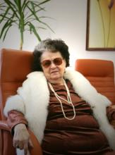
«Гори, сияй моя звезда…»

Slide 3
Родилась Маргарита Кузьминична 20 апреля 1928 года в г. Ивдель Свердловской области в доме своей бабушки Клавдии Петровны Чудиновой. Отец – Бекин Кузьма Дмитриевич, занимался заготовкой леса и сплавом его по Уральским и Сибирским рекам. Мать – Татьяна Сергеевна – дочь крепостного у золотопромышленника Никиты Всеволожского. Семья была многодетна, жила в постоянной нужде и труде. Детство и юность пришлись на годы Великой Отечественной войны. После войны окончила Свердловский государственный педагогический институт (1948). Работала учителем начальных классов, директором Дома пионеров, заведовала отделом культуры Ивдельского горисполкома. В 1960 году в Ивделе вышла ее первая книга – «Мансийские сказы». «Мансийские сказы» получили положительные отзывы, книга была отмечена специальным дипломом Лондонской книжной ярмарки.

Slide 4
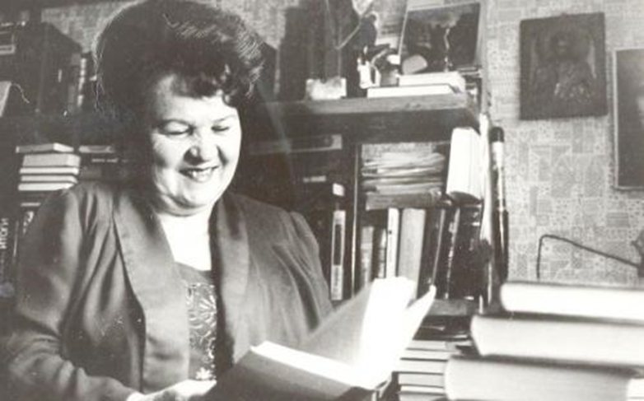
С 1963 года Маргарита Кузьминична живет в Ханты-Мансийском автономном округе. Её направили на заведование отделом культуры Ханты-Мансийского национального округа Уральским обкомом партии. В одном из интервью она рассказывала: «Я приехала туда за сказками! Готовила материал о лозьвинских манси… И вот… узнала, что есть такой Ханты-Мансийский округ…». Тема лозьвинских манси всегда интересовала писательницу и не только потому, что нашла в документах запись о юрте Анисимковых, о том, что Анисимковы – из семьи обрусевших манси.

Slide 5
В Ханты-Мансийске заведовала отделом писем окружной газеты «Ленинская правда», возглавляла отдел культуры окрисполкома, преподавала географию и педагогику в Ханты-Мансийском национальном педагогическом училище. С 1968 года – редактор Ханты-Мансийской студии телевидения. Вела телевизионные журналы «Большая нефть Сибири», «Вы нам писали», «Мальчиш Кибальчиш». И продолжала писать. За период работы в Ханты-Мансийске вышли еще две книги мансийских сказок «Оленья долина» (1965) и «Танья-богатырь» (1973). В 1974 году переезжает в Нижневартовск. Теперь к ее увлечению историей и культурой коренных народов, собирательским хлопотам добавляется интерес к рабочей теме, сложному, далеко не гладкому процессу преобразований в Югре.

Slide 6

Первое обращение к исторической теме – работа над повестью для старшеклассников «Хозяин бунтарской стрелы». Уникальная тема – первое крупное восстание ненецкой бедноты 30-40-х годов XIХ века под руководством Ваули Ненянга. Она тесно связана с основной темой Анисимковой – фольклором, со стремлением найти своего героя. Работа над романом продолжалась десять лет. Первоначальное название было заменено. Историческая повесть «Ваули» вышла в свет в Свердловске в 1980 году, через 4 года в переработанном виде вышел в центральном издательстве роман под аналогичным названием. Ваули Анисимковой – освободитель, вольнодумец, и человек, который старался сделать добро своему народу.

Slide 7
В одном из интервью прозвучало признание: «…меня всегда увлекало прошлое богатейшего сибирского края, история Сибири прошлого века». Результатом работы в архивах стал исторический роман «Порушенная невеста», в основу которого положена сибирская легенда о судьбе старшей дочери опального князя Александра Меншикова, сосланного в Березово – Марии. «Плач гагары» – продолжение исторической темы о великородных изгнанниках Березовского острога Долгоруких; роман «Великий Камень» – о событиях конца XV века, древнем городке Лозьвинске – форпосте России за Уралом, через который проходил главный путь из Москвы в Сибирь. Революционной истории нашего края посвящен роман «Наледь». О возникновении золотодобывающих приисков в предгорьях Северного Урала последний роман «Эхо». Уже в почтенном возрасте неутомимая писательница выпускает одну за другой три книги – это роман «Мангазея, или златом кипящая царская вотчина», юмористический сборник коротких забавных рассказов «Невероятные приключения вогула Ерофея Анямова» и книга рассказов о войне «Вагон «Пятьсот веселый».

Slide 8





Slide 9
Заслуги Маргариты Кузьминичны Анисимковой по праву отмечены высокими государственными наградами: медалью «За доблестный труд в Великой Отечественной войне 1941-1945 годов», знаком министерства культуры Российской Федерации «За достижения в культуре», дипломом и памятной медалью Фонда светлейшего князя Александра Меншикова III степени. Маргарита Кузьминична – лауреат премии губернатора Ханты-Мансийского автономного округа в области литературы за роман «Наледь», международной премии «Югра» за вклад в развитие традиций русского исторического романа (2010), литературной премии Уральского федерального округа за историческую прозу в специальной номинации «За вклад в литературу Урала и Сибири» (2012). Она – Почетный гражданин города Нижневартовска (1997), заслуженный работник культуры Российской Федерации (1997), заслуженный деятель культуры Ханты-Мансийского автономного округа (2000), член Союза писателей СССР (1985), член Союза журналистов СССР. ЕЕ имя присвоено Центральной городской библиотеке города Нижневартовска и одной из улиц города.

Slide 10









Slide 11
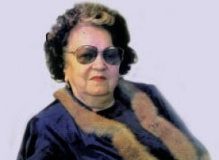
Без великолепных романов Маргариты Анисимковой трудно представить прошлое Сибири и России. Ее перу принадлежит более двадцати произведений, среди которых шесть исторических романов. Все они заслужили высокую оценку литературных критиков и получили читательское признание. «Меня хвалят, но я недовольна собой: считаю, что можно написать и лучше. Я всегда в сомнении. Мне кажется, я мало сделала»,- переживала Маргарита Кузьминична.
Ее не стало 15 мая 2013 года. Похоронена в г. Нижневартовске.

Slide 12
Библиография
Отдельные издания
1. Ваули : ист. повесть / М. К. Анисимкова ; науч. конс., авт. послесл., пояснит. слов. М. Бударин ; ил. В. А. Игошева. – Свердловск : Сред.-Урал. кн. изд-во, 1980. – 190 с. : ил.
2. Лицом к ветрам : повесть / М. К. Анисимкова ; ил. Е. А. Бортникова. – Свердловск : Сред.-Урал. кн. изд-во, 1984. – 224 с. : ил. – (Энергия мира).
3. Еганское огнище : сказы народов Обского Севера : [для сред. шк. возраста] / М. К. Анисимкова ; худож. З. Ф. Лаврентьев. – М. : Сов. Россия, 1988. – 240 с. : ил.
4. Порушенная невеста : ист. роман / М. К. Анисимкова ; послесл. Е. Неверовой ; худож. С. Паус. – Екатеринбург : Сред.-Урал. кн. изд-во, 1994. – 361 с. : ил.
5. Плач гагары : ист. роман / М. К. Анисимкова ; рис. А. В. Коротича. – Екатеринбург : Сред.-Урал. кн. изд-во, 1997. – 528 с. : ил. – (Посвящается 25-летию Нижневартовска).
6. Наледь: ист. роман / М. К. Анисимкова. – Екатеринбург : Сред.-Урал. кн. изд-во. Новое время, 2000. – 432 с. : ил.
7. Солнечная землянка : повесть и рассказы / М. К. Анисимкова. – Екатеринбург : Пакрус, 2005. – 350 с.
8. Мангазея или Златом кипящая царская вотчина : ист. роман / М. К. Анисимкова ; [худож. Н. Г. Курач]. – Екатеринбург : Пакрус, 2008. – 445 с.

Slide 13
Публикации в сборниках
Художественные произведения
9. Начало : [из романа «Наледь»] / М. К. Анисимкова // Эринтур (Поющее озеро). – Ханты-Мансийск, 1996. – Вып. 1. – С. 21–100.
10. Янгал-Маа (Тундра) / М. К. Анисимкова ; предисл. А. Мищенко // Эринтур (Поющее озеро). – Ханты-Мансийск, 1998. – Вып. 3. – С. 79–131.
11. Лейтенантова жена : [рассказ] / М. К. Анисимкова // Эринтур (Поющее озеро). – Екатеринбург, 2005. – Вып. 10. – С. 242–257.
12. Невероятные приключения вогула Ерофея Анямова : [байки] / М. К. Анисимкова // Эринтур (Поющее озеро). – Ханты-Мансийск, 2008. – Вып. 13. – С. 221–235.

Slide 14
Публикации о жизни и творчестве
13. Рогачев, В. Хлеб и соль прозы Маргариты Анисимковой / В. Рогачев // Эринтур (Поющее озеро). – Ханты-Мансийск, 1998. – Вып. 3. – С. 299–308.
14. Таран, Э. В поисках сказки / Э. Таран // Югра. – 2009. – № 1. – С. 54, 55 ; № 2. – С. 50–54.
Электронные издания
15. Анисимкова, М. 5-томное собрание сочинений [Электронный ресурс] / М. Анисимкова. – Электрон. дан. – Ханты-Мансийск : Издат. дом «Новости Югры», 2013. – 1 электрон. опт. диск (CD-ROM).
Т. 1 : Ваули : роман.
Т. 2 : Плач гагары : истор. роман.
Т. 3 : Эхо : роман.
Т. 4 : Мангазея : роман
Т. 5 : Сказы. Невероятные приключения Ерофея Анямова
Составитель: библиограф Л. В. Третьякова

